Slide 1
Chào mừng các con đến với tiết học toán
Notes:
- Kiem tra bai cu:
- Nen de anh slide
- Song hong:
Danh thu:
Vao mua:
Chu y giong doc.
Luu y doc noi tiep.
Hoi hs tu khó: có những từ khó đọc.
Giải nghĩa từ nên gắn vào văn cảnh
Chiếu slide ảnh, clip
Thi đọc: nên đọc ở hoạt động sau
Luyện đọc lại: tiêu chí

Slide 2
Cùng khởi động nào.

Slide 3
23
22
24
21
1
20
2
19
3
18
4
17
5
16
6
15
7
14
8
13
9
12
10
11

Slide 4
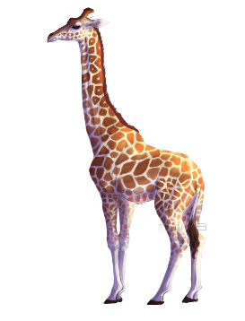
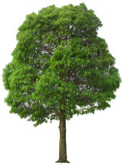
?
2
?
3
?
4

Slide 5
23
22
24
21
1
20
2
19
3
18
4
17
5
16
6
15
7
14
8
13
9
12
10
11

Slide 6
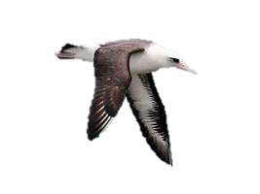
So sánh
?
>

Slide 7
23
22
24
21
1
20
2
19
3
18
4
17
5
16
6
15
7
14
8
13
9
12
10
11

Slide 8
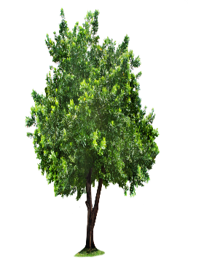
So sánh
=
?

Slide 9
Bài 7:
Hình vuông, hình tròn,
hình tam giác, hình chữ nhật

Slide 10
Hình vuông
Hình tam giác

Slide 11
Hình tròn
Hình chữ nhật

Slide 12
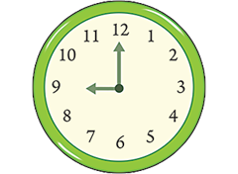
Mỗi đồ vật có hình dạng gì?
Hình vuông
Hình tròn
Hình chữ nhật
Hình tam giác

Slide 13
XÂY NHÀ CHO THỏ

Slide 15
Hình nào là hình tròn?
CÂU HỎI:
A
B
C
D
E

Slide 16
1
2
3
Hình nào là hình tam giác
4
5

Slide 17
1
2
3
CÂU HỎI:
CÂU HỎI:
Hình nào là hình vuông?
1
4
5
4

Slide 18
CÂU HỎI:
CÂU HỎI:
CÂU HỎI:
1
2
3
Hình nào là hình chữ nhật?
4
4

Slide 19
Ồ, ngôi nhà của bạn nào đẹp quá, nó có bao nhiêu hình vuông? Bao nhiêu hình tròn? Bao nhiêu hình tam giác nhỉ
Có 3 hình vuông
Có 2 hình tròn
Có 7 hình tam giác

Slide 20
Tạm biệt các bạn nhỏ, chúng ta về nhà thôi!

